Slide 1
SGBD
Jose Javier Alva Cornejo

Slide 2
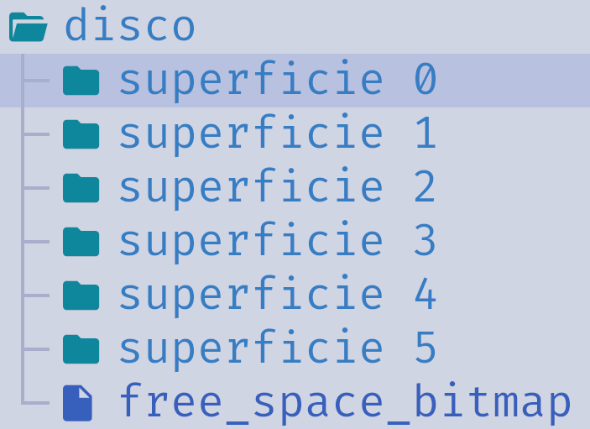
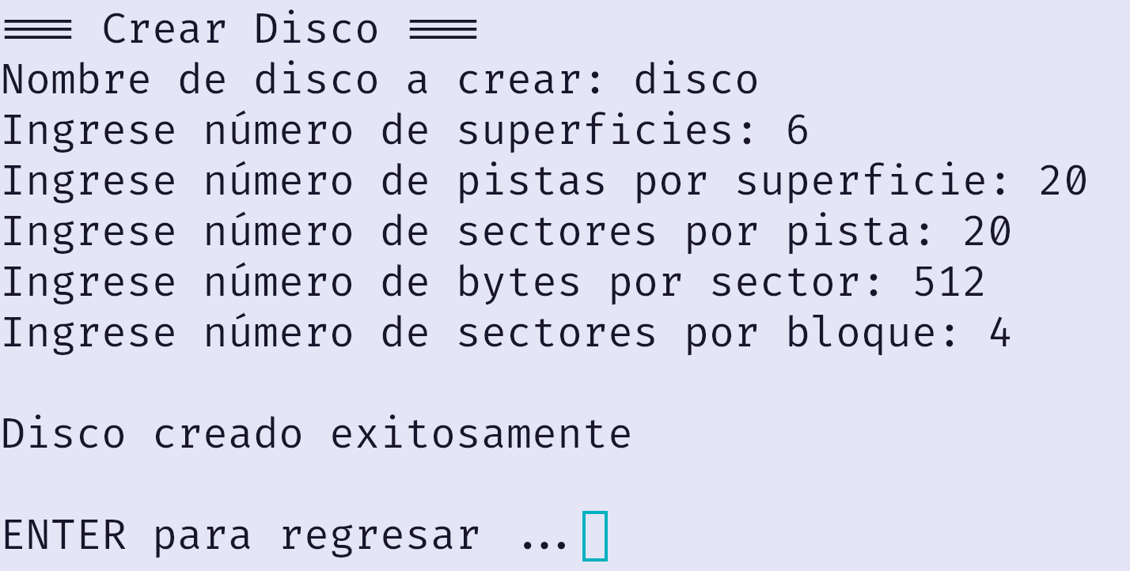
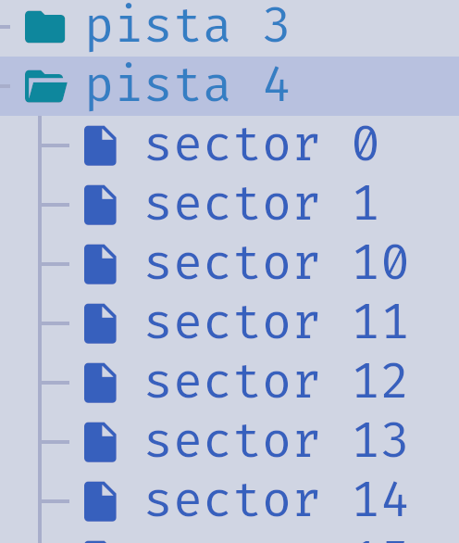
Estructura de disco

Slide 3
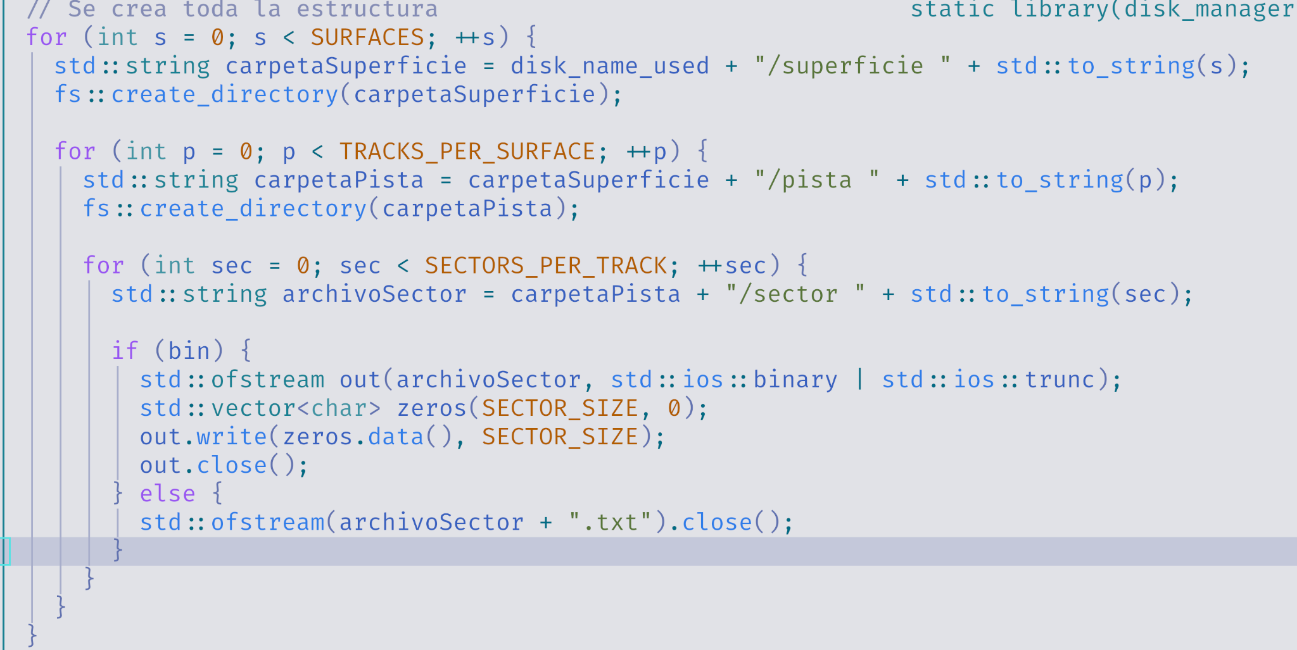

Slide 4
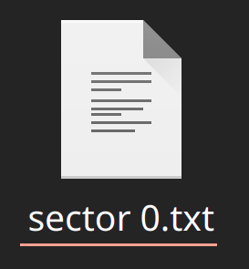
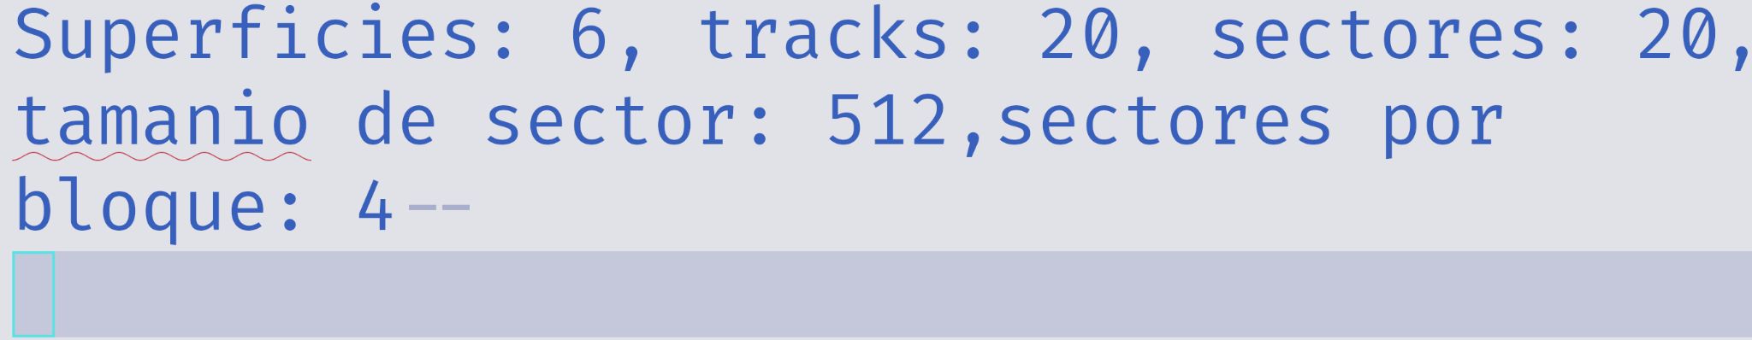
Sector 0

Slide 5
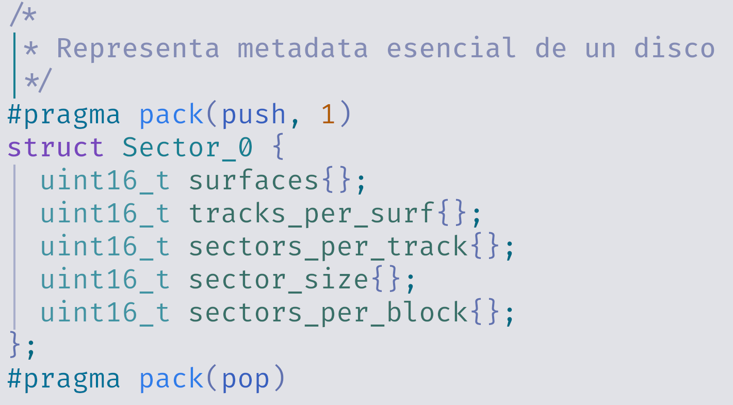

Slide 6
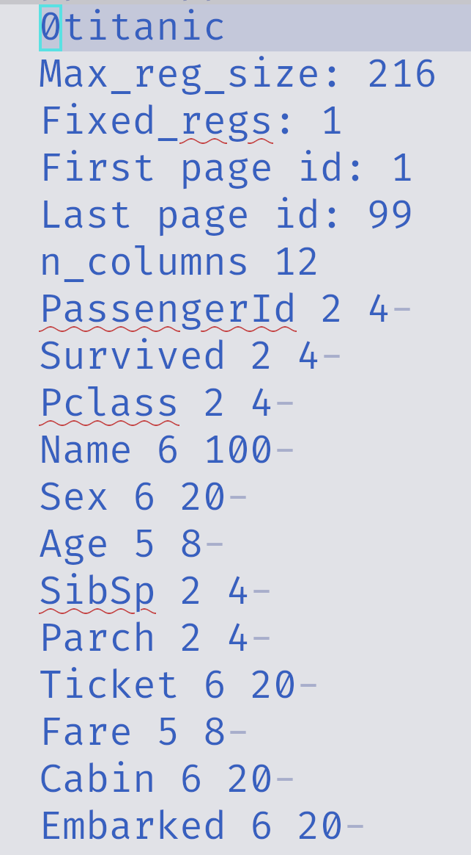
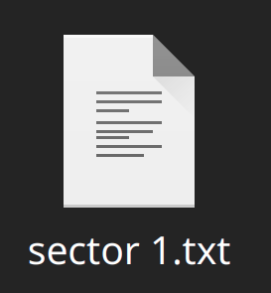
Sector 1

Slide 7
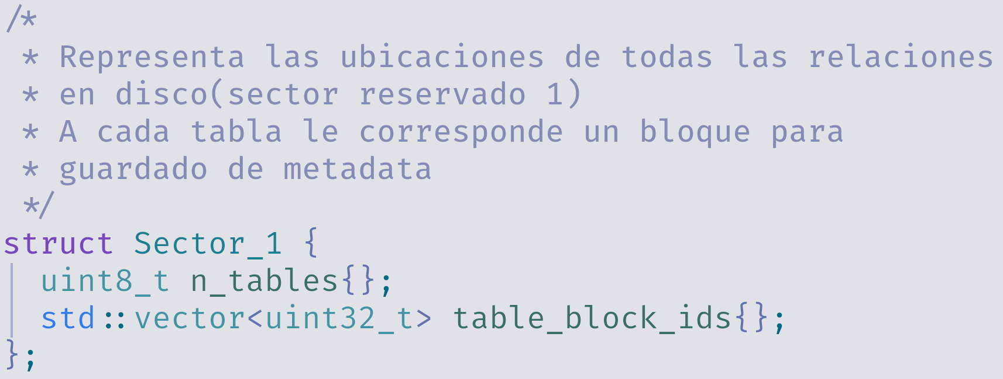

Slide 8
Estructura de paginas

Slide 9
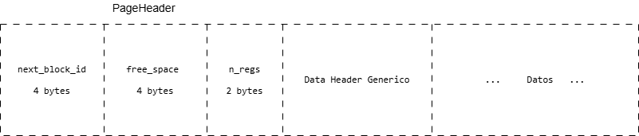
PageHeader

Slide 10
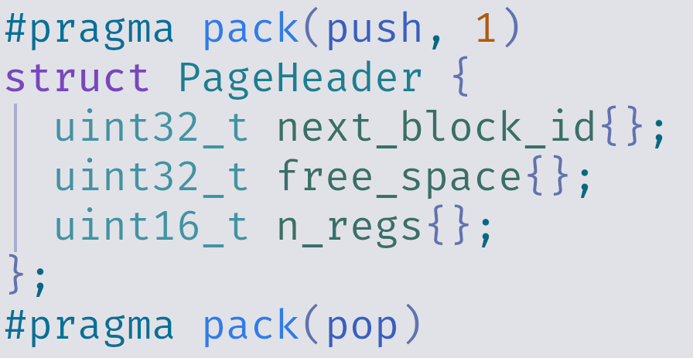

Slide 11

FixedDataHeader

Slide 12
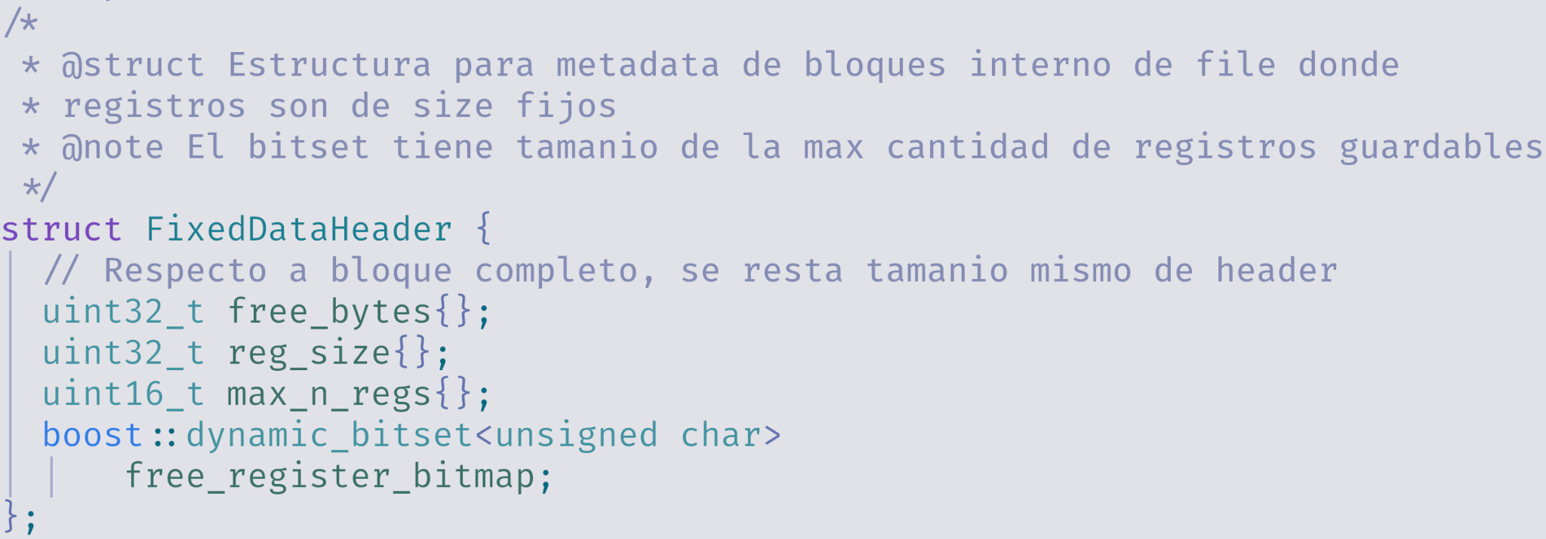

Slide 13

SlottedDataHeader

Slide 14
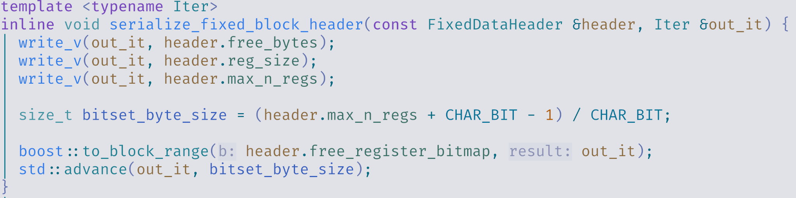
Ejemplo de serialización

Slide 15
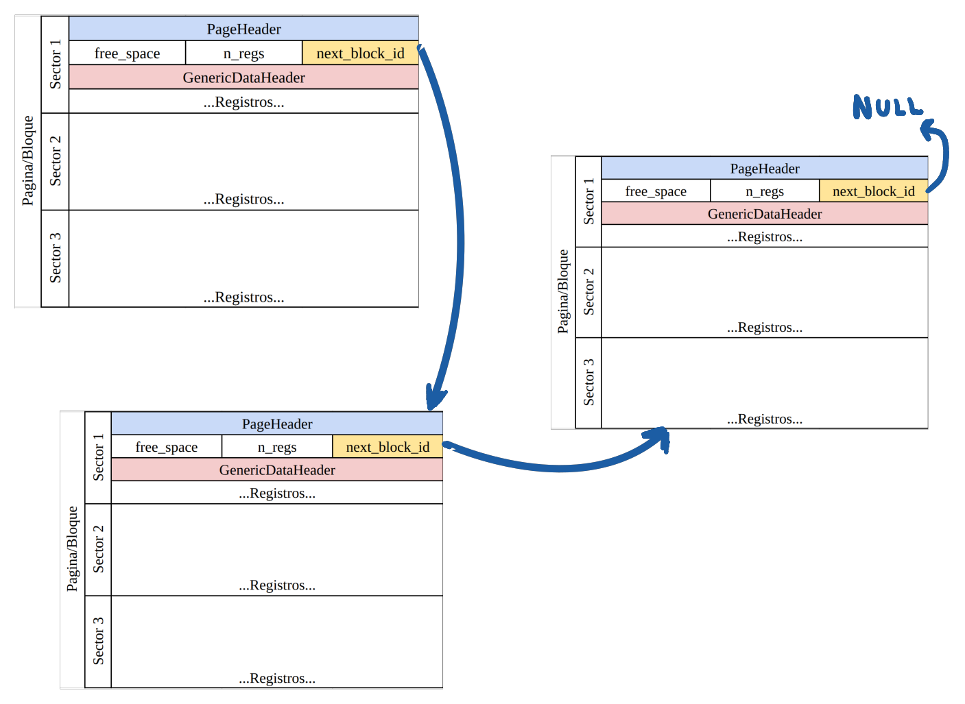
Tabla
First_page_id

Slide 16
Bloques

Slide 17
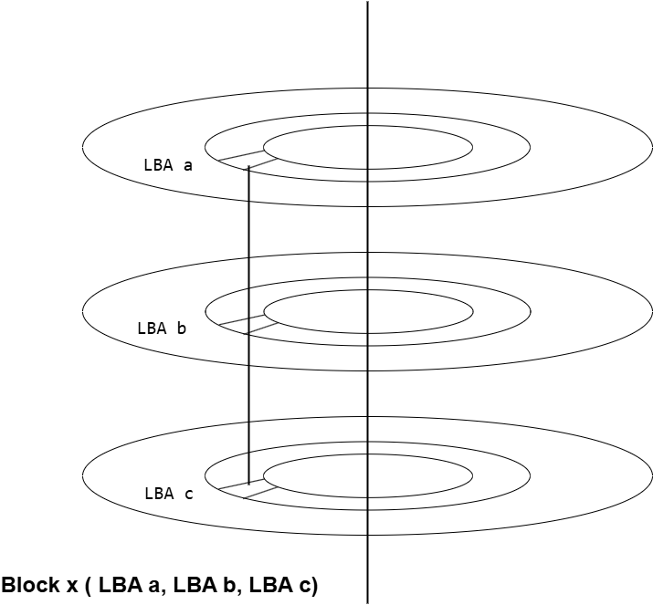
Diccionario de datos/FreeBlockMap
Asignacion vertical
Bloque agrupa ciertos sectores

Slide 18
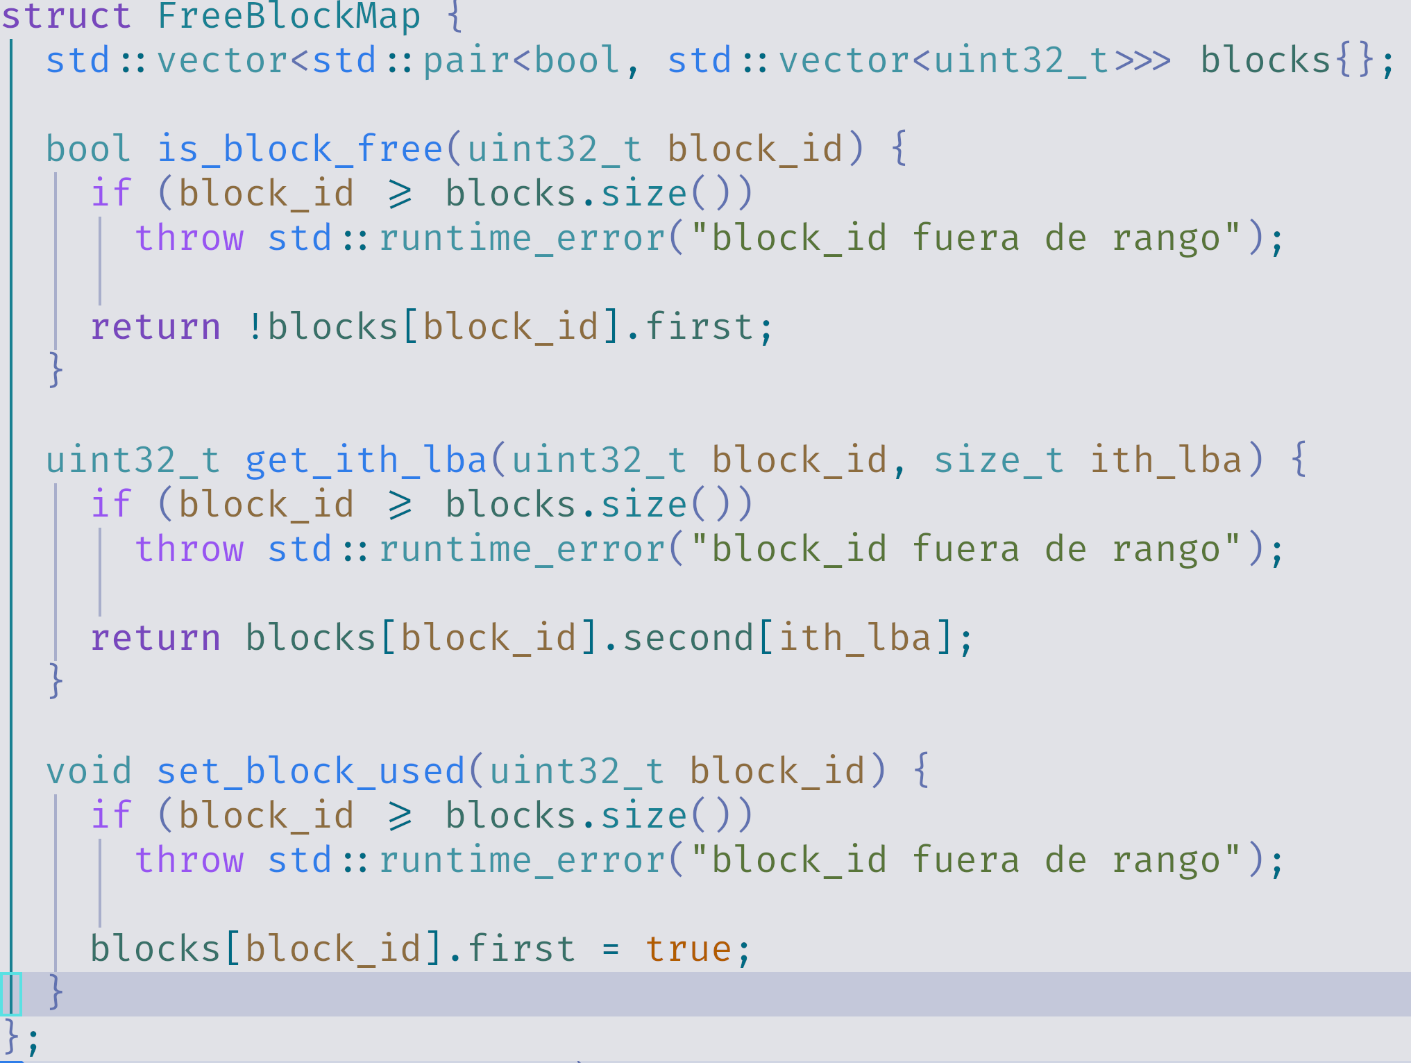

Slide 19
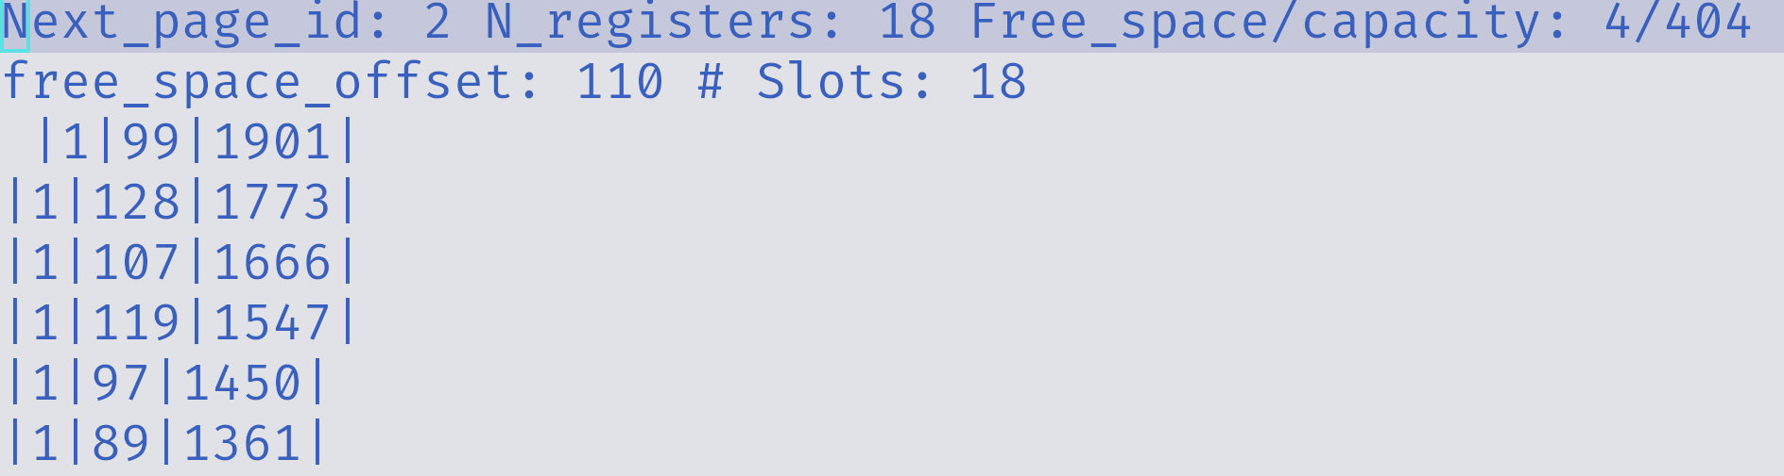

Slide 20
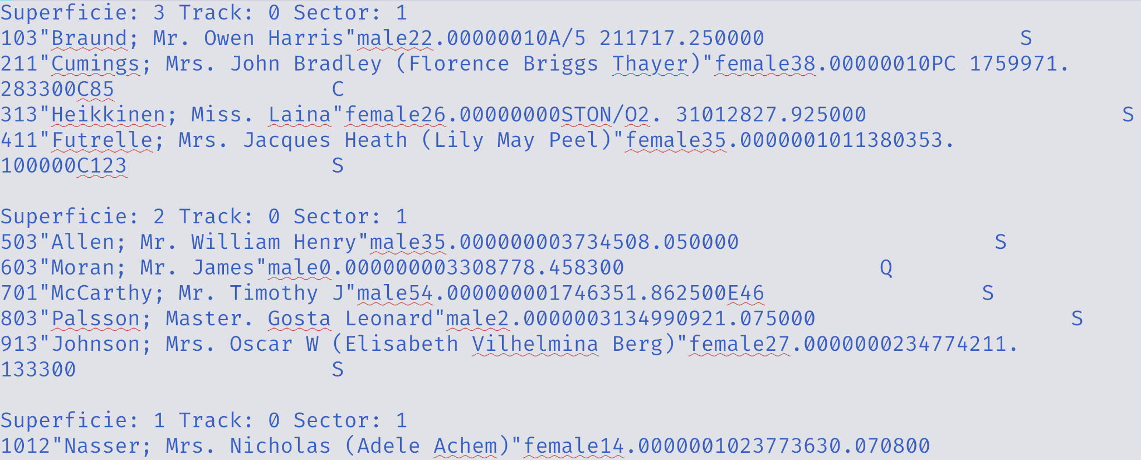

Slide 21
Manejo de Registros

Slide 22
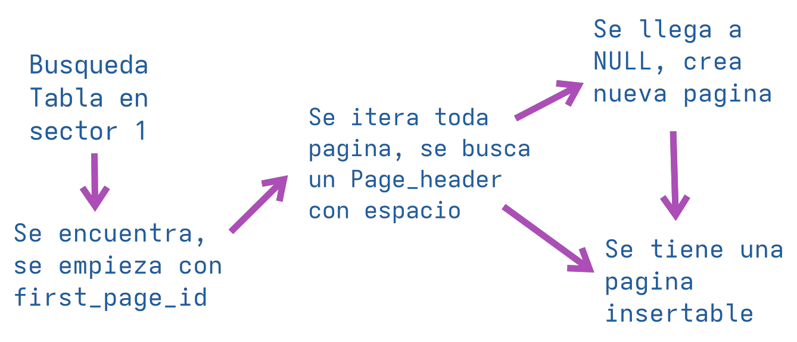

Slide 23
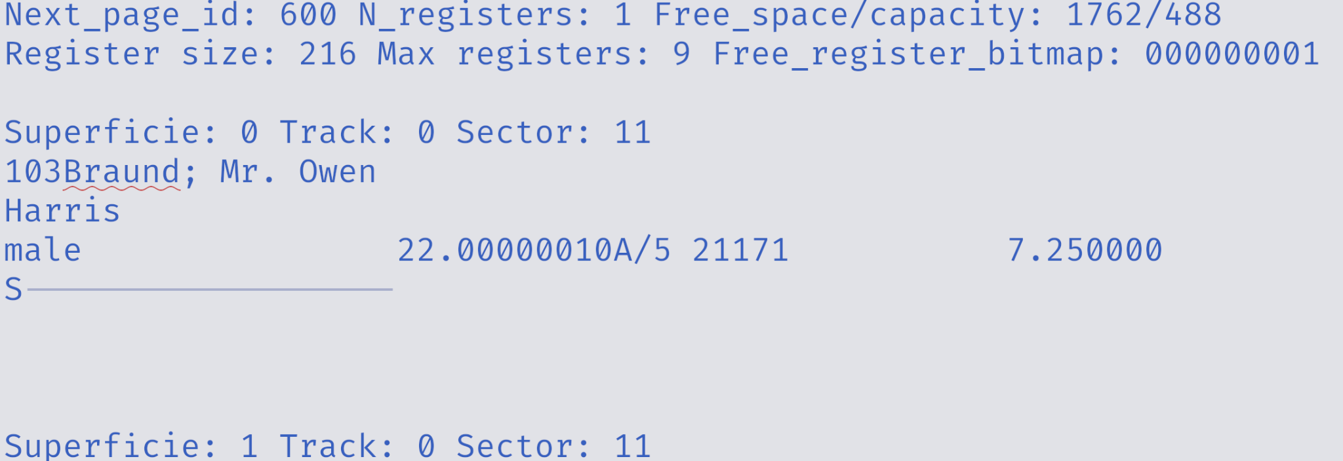
Inserción de un registro
Linea “wrappeada” por motivos de visualizar, en realidad es una linea continua

Slide 24
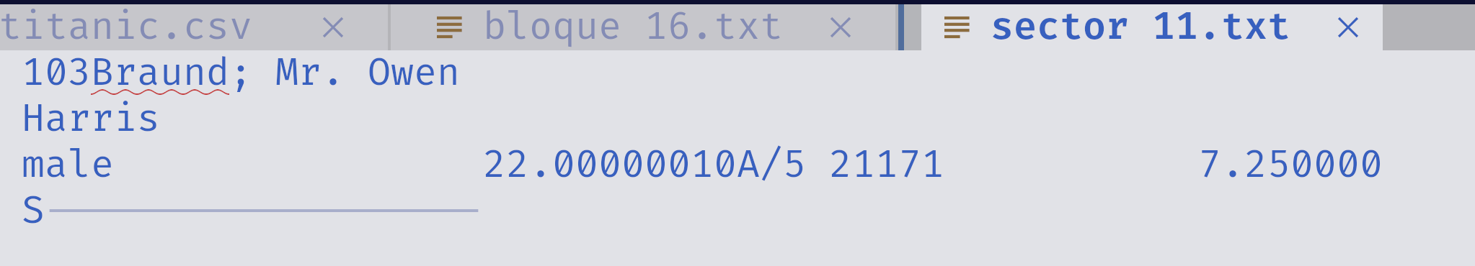

Slide 25
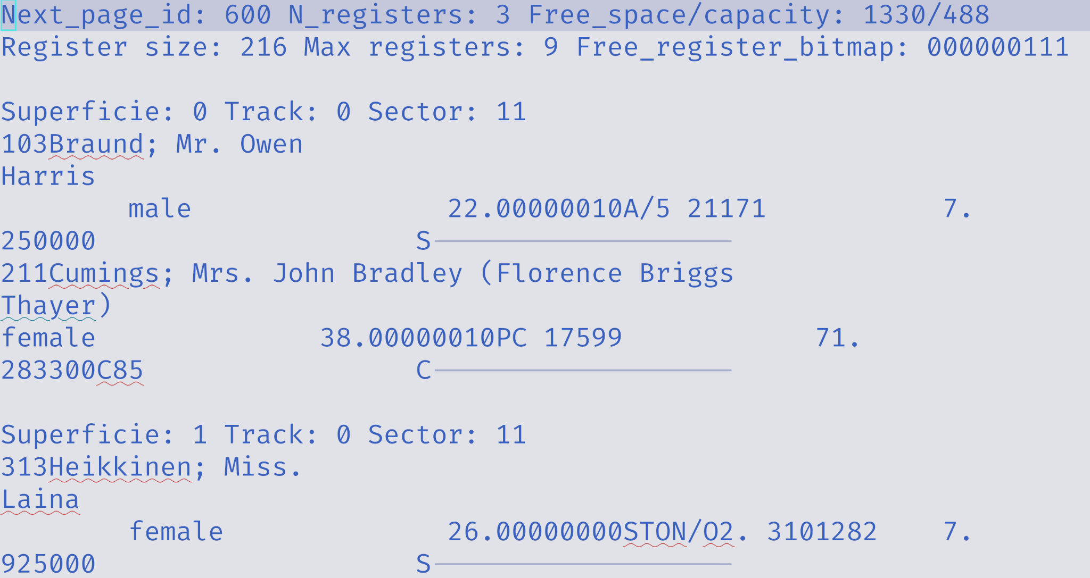
Inserción hasta exceder un sector

Slide 26
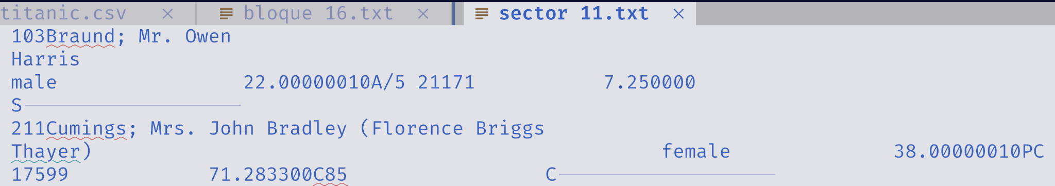
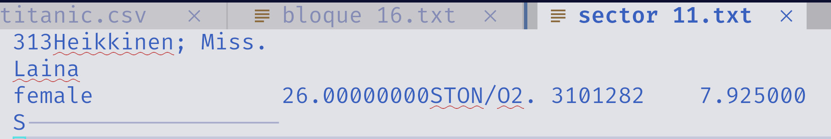

Slide 27
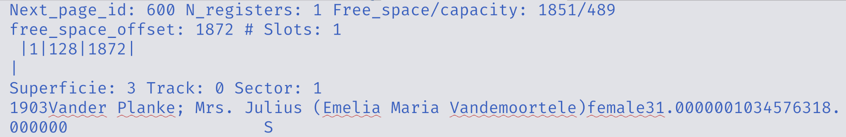
Inserción de un registro variable

Slide 28
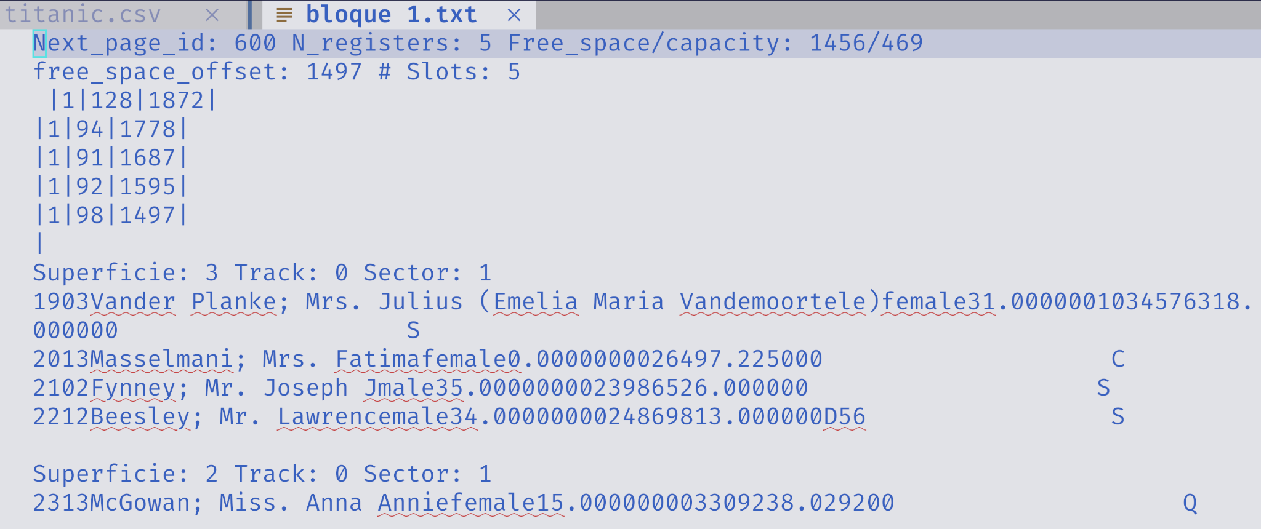
Inserción variable hasta exceder sector

Slide 29
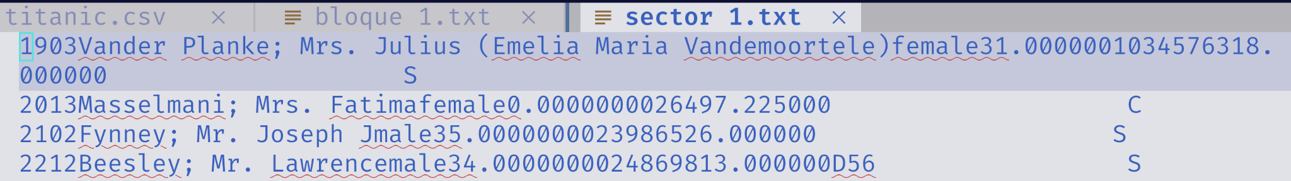

Slide 30
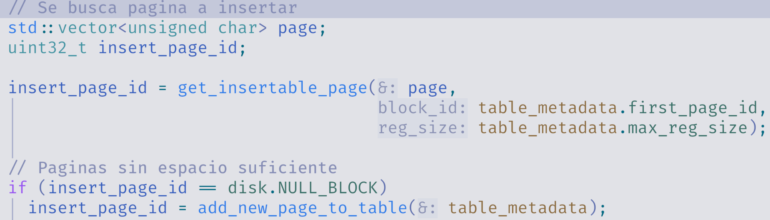
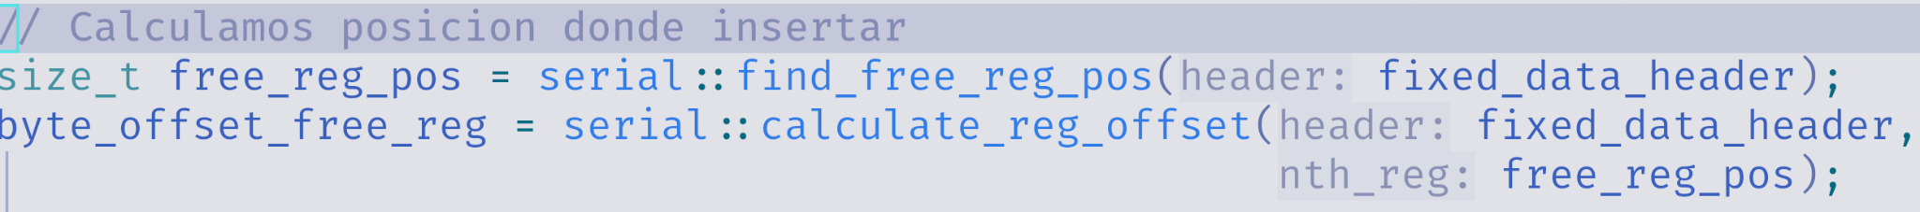
Insert Fixed implementación

Slide 31
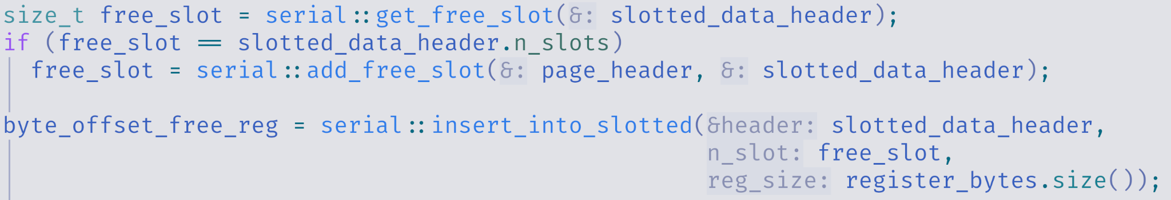
Insert Variable Implementación

Slide 32
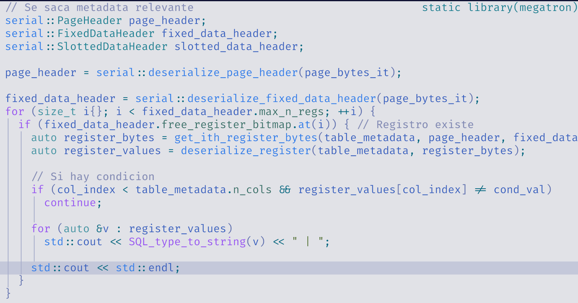
Select Fixed

Slide 33
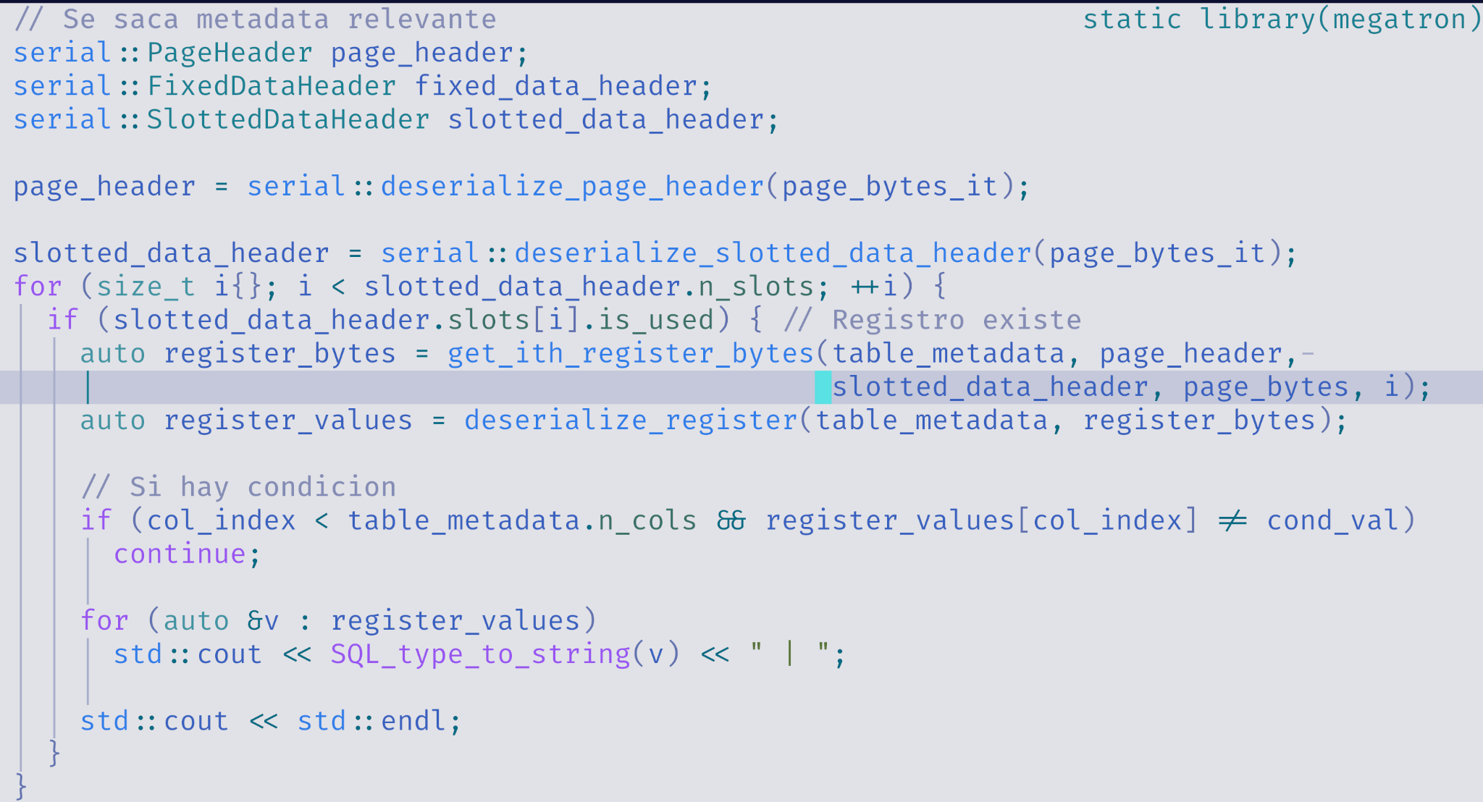
Select Slotted

Slide 34
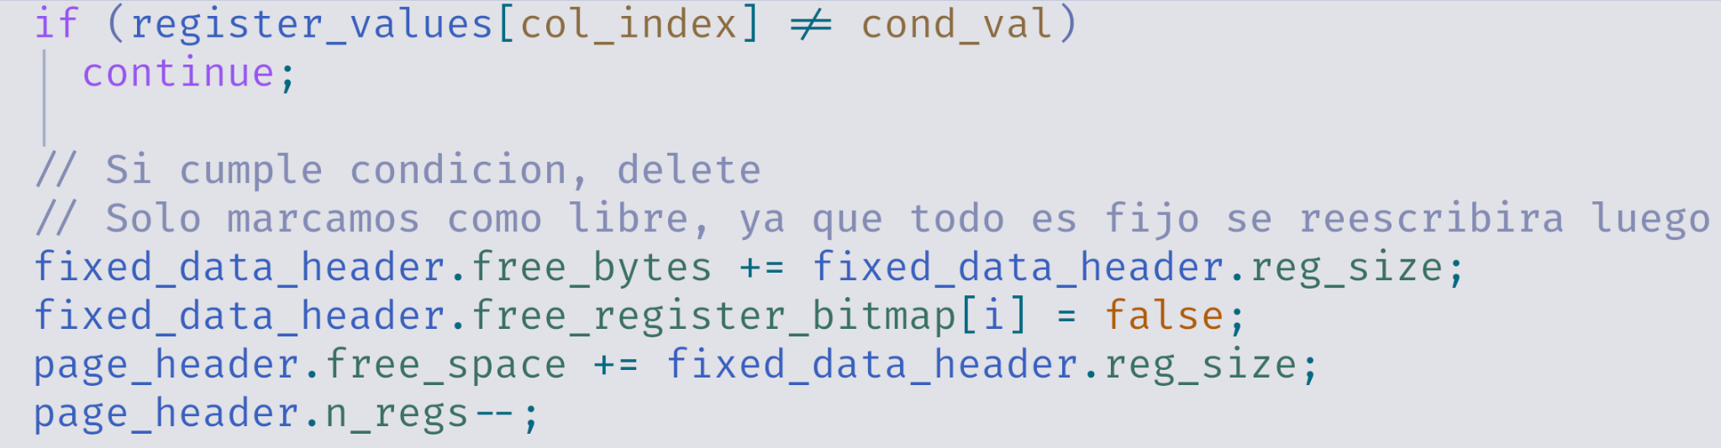
Eliminar fijo -> Similar a select

Slide 35
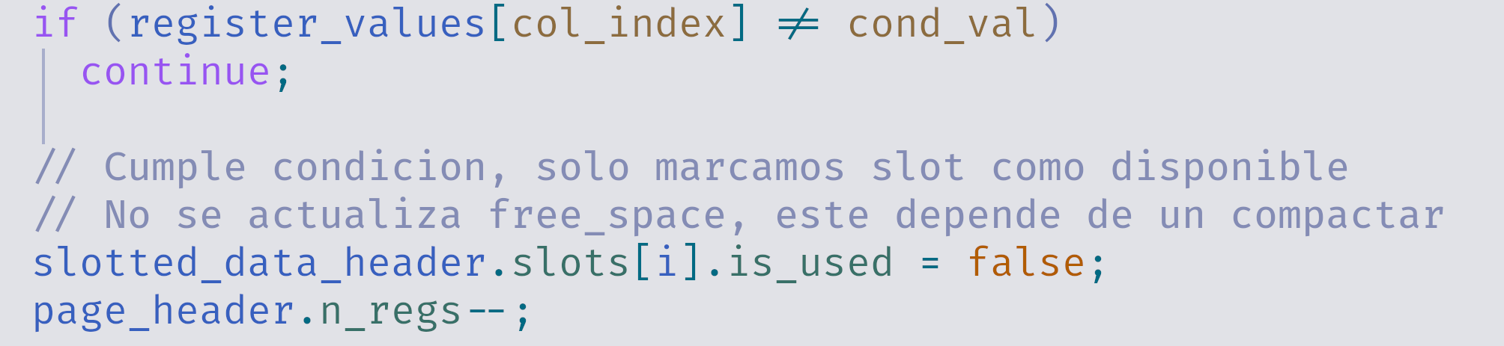
Eliminar variable

Slide 36
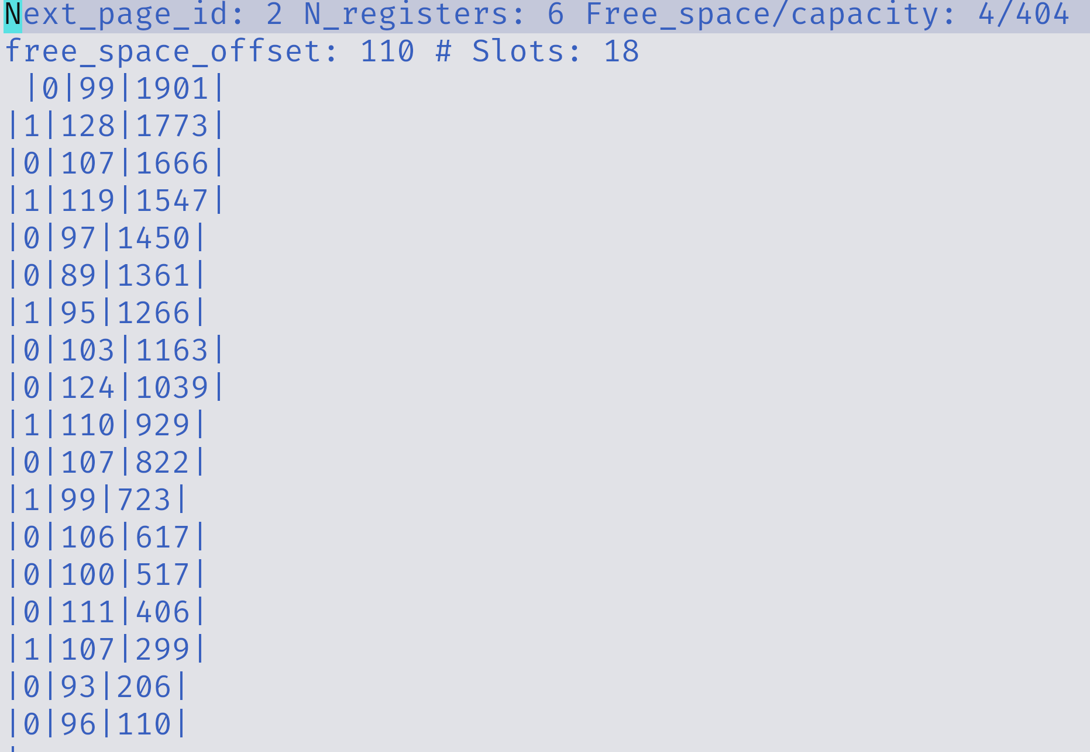
Luego de delete PClass 3

Slide 37
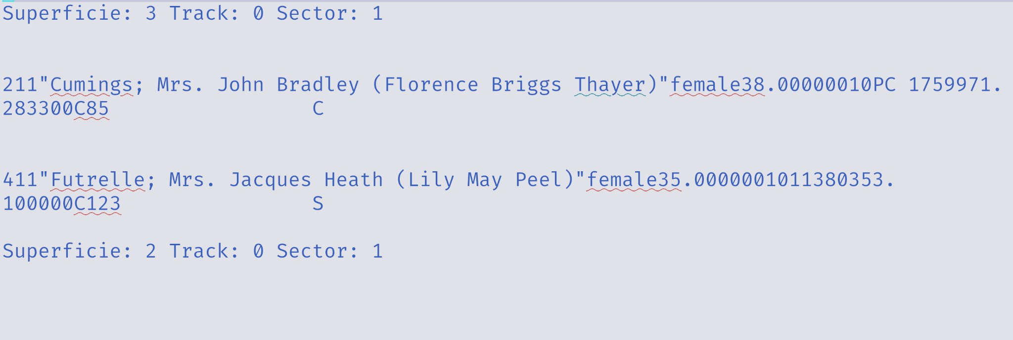

Slide 38
Referencias
Silberschatz, A., Korth, H. F., & Sudarshan, S. (2011). Database system concepts (6th ed.). McGraw-Hill.
Garcia-Molina, H., Ullman, J. D., & Widom, J. (2008). Database systems: The complete book (2nd ed.). Pearson Education.
Universiteit Antwerpen. (s.f.). Architecture of DBMS, Organizational matters & Recap [Presentación de clase]. Universiteit Antwerpen.

